Slide 1
Project
Samen Da Vinci

Slide 2
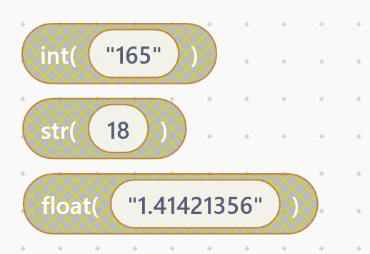
DataTypes
Omzetten TEKST naar GEHELE getallen
Omzetten GETAL naar TEKST
Omzetten TEKST naar DECIMALE getallen

Slide 3
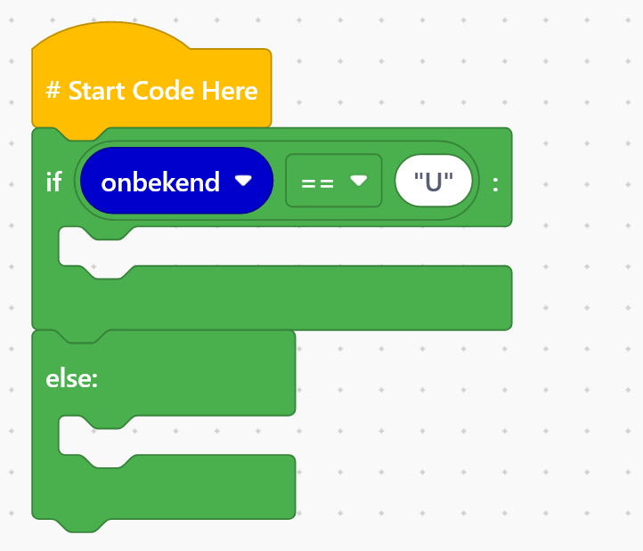
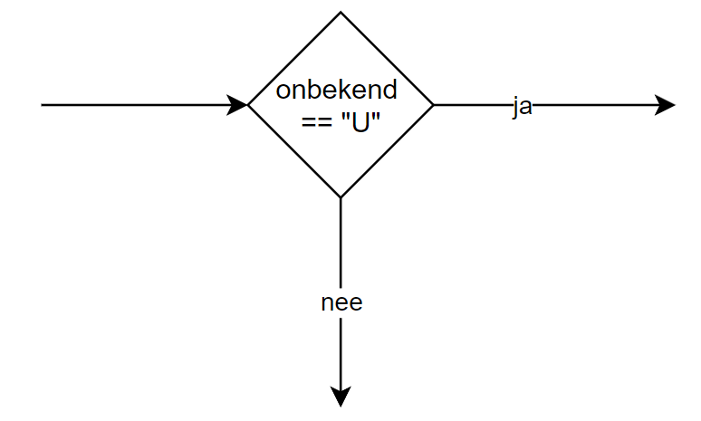
Keuze

Slide 4
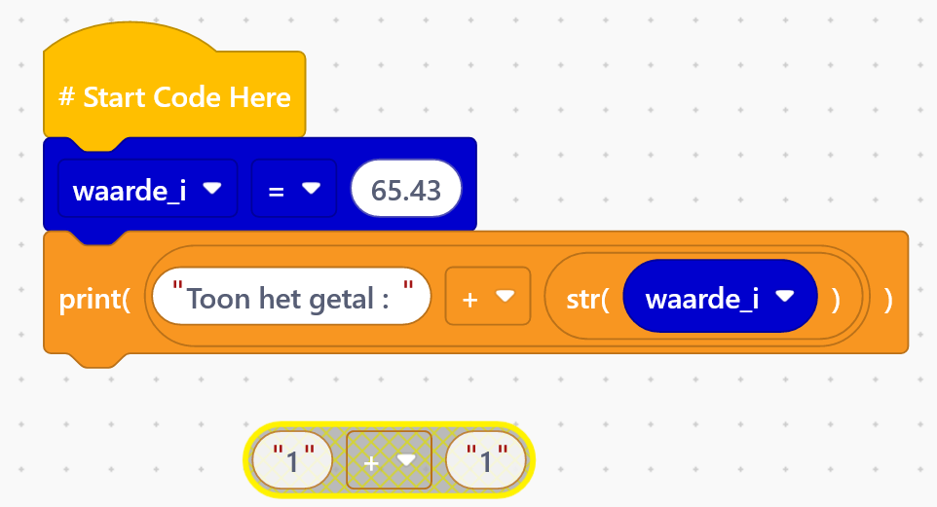
Toon iets op het scherm

Slide 5
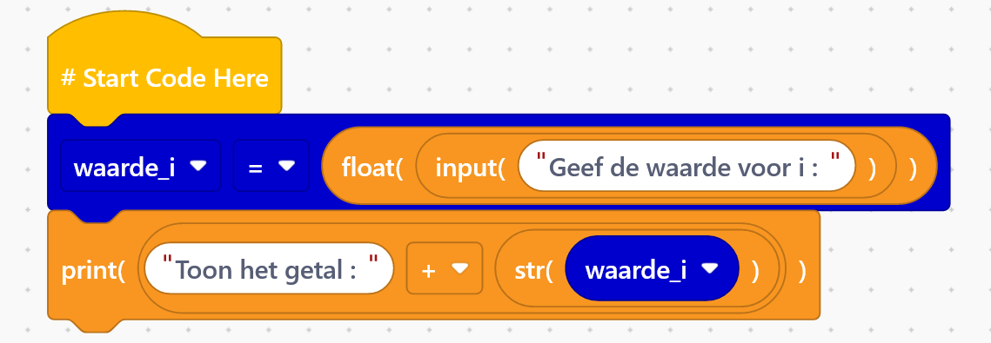
Invoer van een getal

Slide 6
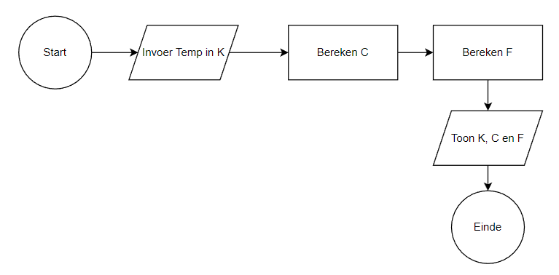
Omrekenen K naar C en F

Slide 7
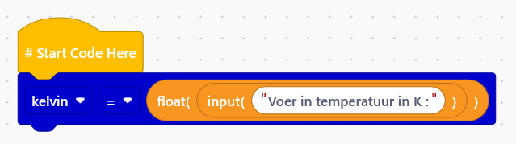
Omrekenen K naar C en F

Slide 8
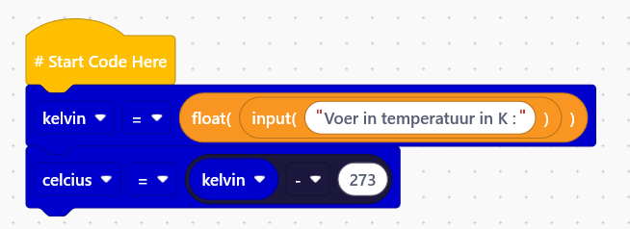
Omrekenen K naar C en F

Slide 9
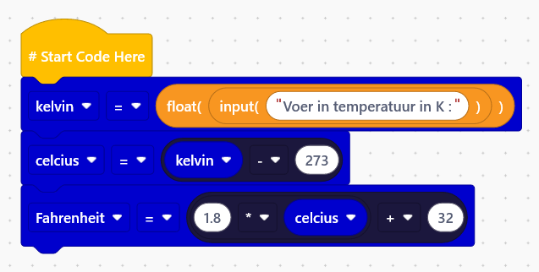
Omrekenen K naar C en F

Slide 10
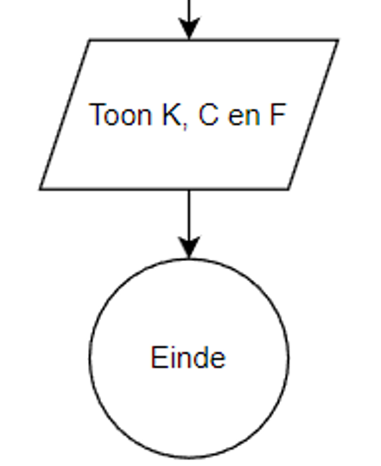
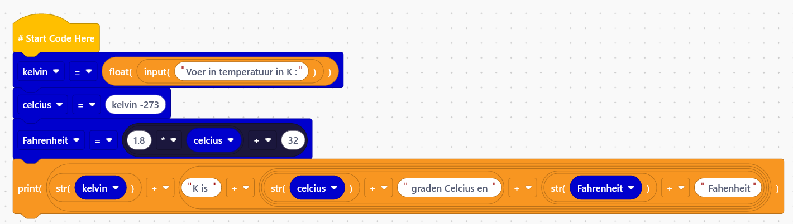
Omreken programma

Slide 11
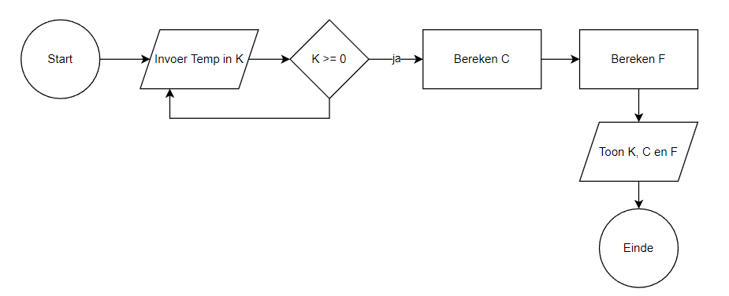
Alleen >= 0 invoeren

Slide 12
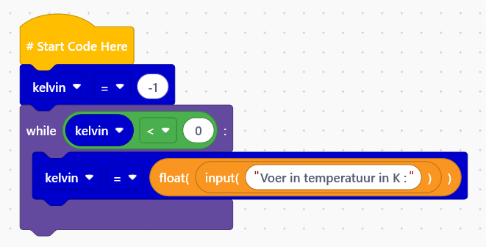
Alleen K >= 0 invoeren

Slide 13
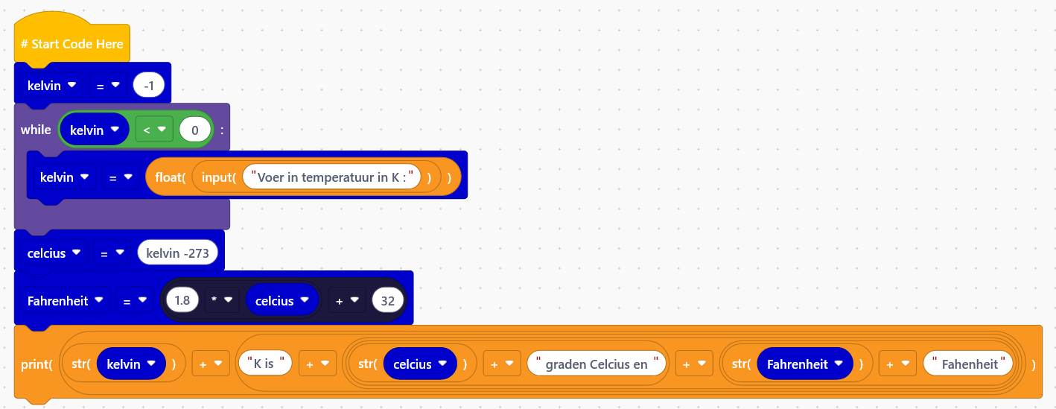
Antwoord

Slide 14
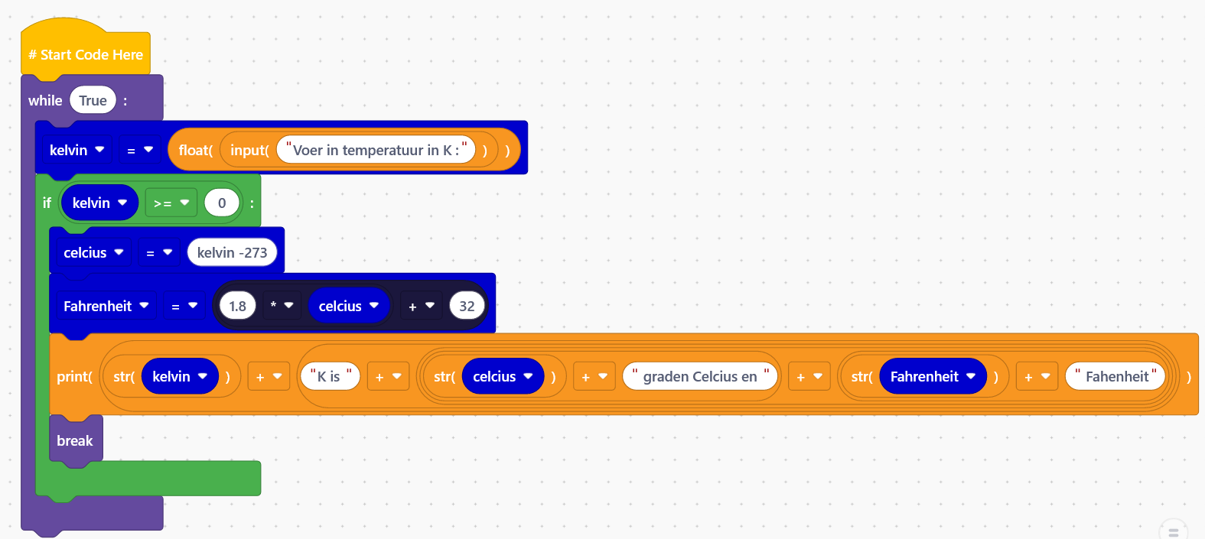
Andere oplossing

Slide 15
Vragen ?????

